Slide 1
Prins Daniel Fellowship
Energi för ett hållbart samhälle – dörröppnare till intresse för naturvetenskap, teknik och SO?
Bengt Kasemo
Chalmers
IVA, KVA
IVA- KVA projektet ”Energiboken” – Aspekter på Energi
Notes:
Notera att titeln är en fråga.
Detta är första gången jag ger den här föreläsningen – ni är testpiloter. Jag säger testpiloter – inte försökskaniner, för ni får möjlighet att pröva angreppssättet i grupparbete.
Om jag kan förmedla inspiration till en enda av er att tända en gnista hos en enda av era elever att jobba med ett uthålligt samhälle så är det belöning nog för den här föreläsningen.

Slide 2
(Hur) kan man använda “energi” för att väcka intresse för NT?
Och för SO?
Notes:
Jag är väldigt medveten om att jag kan missa I upplägget; för svårt, för mycket, för enkelt, fel grepp osv. Har testat på min fru och en bekant som är musiklärare –fick många bra synpunkter

Slide 3
Prins Daniel Fellowship
NI ÄR VIKTIGA(ST)!
Ni är testpiloter för den här föreläsningen och idén
Notes:
Visa era elever att det finns lösningar
Loppet är inte kört!
Inspirera – ingjut hopp och framtidstro
Energi som inkörsport till NT

Slide 4
ENERGI
en väsentlig del av vår vardag
(bild ur ”Energiboken”)
Ta avstamp i den mångfacetterade energivardagen
för att väcka NT intresse
Notes:
Grundiden för den här föreläsningen är att ta avstamp i energivardagen och hitta ingångar till NT och SO

Slide 5
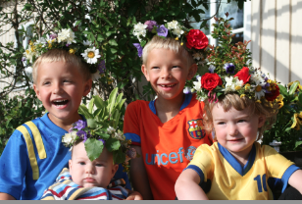
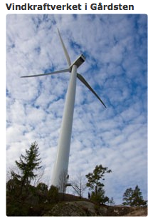
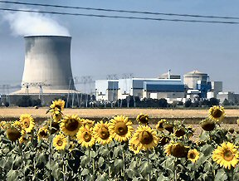
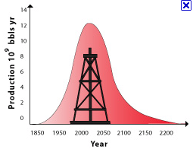
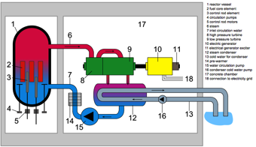
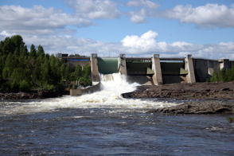
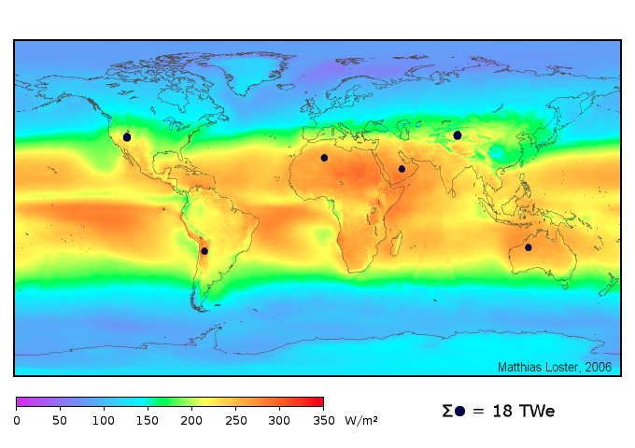
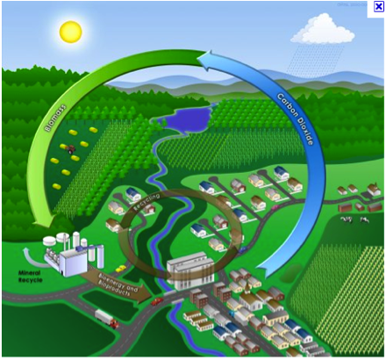
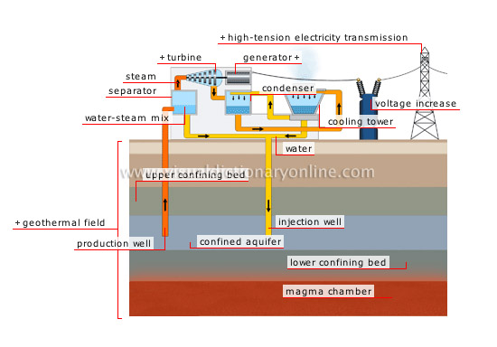
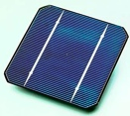
Energisystemet just nu - en blandning av ökande förnybar och minskande ändlig energi
Vatten, Vind
Fossilt
Kärnkraft (fission)?
Fusion?
Kol
Peak oil och peak gas har passerats om 30 - 60 år. Peak coal kommer mycket senare
Djup geotermisk energi
Sol-el
Biomassa
Notes:
Alla dessa olika primära energikällor och hur de sedan förädlas, distribueras och används, rymmer en oändlig mångfald av NT coh SO frågor och teman

Slide 6
Energisystemet just nu - en blandning av ökande förnybar och minskande ändlig energi
Vatten, Vind
Fossilt
Kärnkraft (fission)?
Fusion?
Alla dessa olika primära energikällor och hur de sedan förädlas, distribueras och används, rymmer en mångfald av NT och SO frågor och teman.
Kol
Peak oil och peak gas har passerats om 30 - 60 år. Peak coal kommer mycket senare
Djup geotermisk energi
Sol-el
Biomassa
Notes:
Alla dessa olika primära energikällor och hur de sedan förädlas, distribueras och används, rymmer en oändlig mångfald av NT coh SO frågor och teman

Slide 7
Tema – solel
Gör en “mind-map”
Startpunkt –> solen
Slutmål –> en elbil

Slide 8
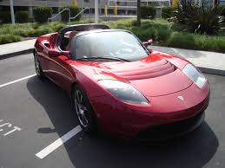
Tema – elektricitet från solen
Startpunkt – solen
Mål - elbil
Vad är solen –> Vad är ett plasma?
Hur het är solen? Vad är strålning? Vad är svartkroppsstrålning?
Varifrån kommer solens
Energi? – Vad är fusion?
Varför är den strålning som träffar yttre
jordatmosfären annorlunda än den
som träffar jordytan? Absorption.
När når ljuset jorden
– ljusets hastighet?
Batteri. Laddning. Laddare
Vad är en solcell? Vad är en halvledare?. Solpaneler.
Nanoteknik
Elmotor.
Elektrisk ström. Elektrisk
spänning. Effekt. Likström.
Växelström. Transformator.
Högspänning.

Slide 9
Tema – elektricitet från solen
Startpunkt – solen
Mål – elbil
SO
Hur konkurrenskraftig är solel jämfört med andra energikällor?
Vad är kostnaden för en solpanel, per kvadratmeter och per kilowatt?
Jämför olika länders bidrag till solpanelinstallationer?
Vad är elcertifikat?
Fördelning av elanvändning
På olika samhällssektorer?
Vad är utsläppsrätter för koldioxid?
Hur lång återbetalningstid är det för en solcellspanel?
Hur beskattas elbil?
Dito hybridbil?
Vad är energiskatt?

Slide 10
Tema – elektricitet från solen -> Sidospår NT
Startpunkt – solen
Mål – olika sidospår
Vad är solvind.
Hur uppkommer norrsken? Hur uppkommer regnbågen?
Varför är himlen blå? Ljusspridning.
Strålning och absorption -Växthuseffekten?
Planeter, Solsystem,
Månen
Bränsle
Rymden,
Universum, Big Bang
Hybridbil
Tyngdkraft (gravitation)
Förbränningsmotor
Tidvatten
Nanoteknik
Månen
Avgaser->
Miljö och hälsoeffekter
Katalytisk avgasrening

Slide 11
Tillbaka till sol - el spåret. Exempel från “mind map”

Slide 12
Tema – elektricitet från solen
Startpunkt – solen
Mål - elbil
Vad är solen –> Vad är ett plasma?
Hur het är solen? Vad är strålning? Vad är svartkroppsstrålning
Varifrån kommer solens
Energi? – Vad är fusion?
Varför är den strålning som träffar yttre
Jordatmosfären annorlunda än den
som träffar jordytan? Absorption. Spridning.
När når ljuset jorden
– ljusets hastighet
Batteri. Laddning.
Laddare
Vad är en solcell? Vad är en halvledare?. Solpaneler
Elmotor.
Elektrisk ström. Elektrisk
spänning. Effekt. Likström.
Växelström.

Slide 13
Fusion
Fission
E=mc²

Slide 14
Solelanläggning- storskaligt
Solpaneler – småskaligt
Solcell
Ljusgenerering av ström

Slide 15
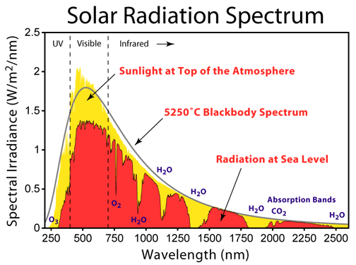
NO - Solens strålning – till yttre atmosfären (gul kurva) och till jordytan (röd)
Det solljus som träffar jordens yttre atmosfär
Det solljus som träffar jordytan/havsytan
http://www.nbi.ku.dk/spoerg_om_fysik/geofysik_klima/solspektrum_energiballancen/

Slide 16
NO - Varför är himlen blå?
Blått ljus sprids starkare av atmosfären än grönt-gult-rött.
Därför ser himlen blå ut.
http://www.youtube.com/watch?v=Asyzw3gMfb0#t=24

Slide 17
NO - Hur uppkommer regnbågen?
Det vita ljuset från solen bryts i regndroppar på ungefär samma sätt som i ett prisma vilket delar upp det vita ljuset i dess färgkomponenter

Slide 18
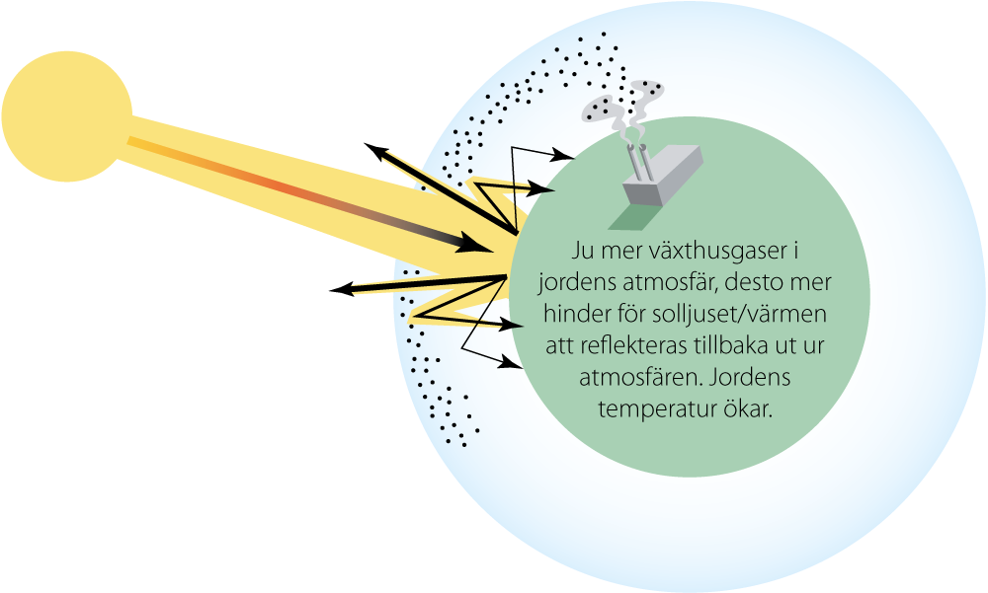
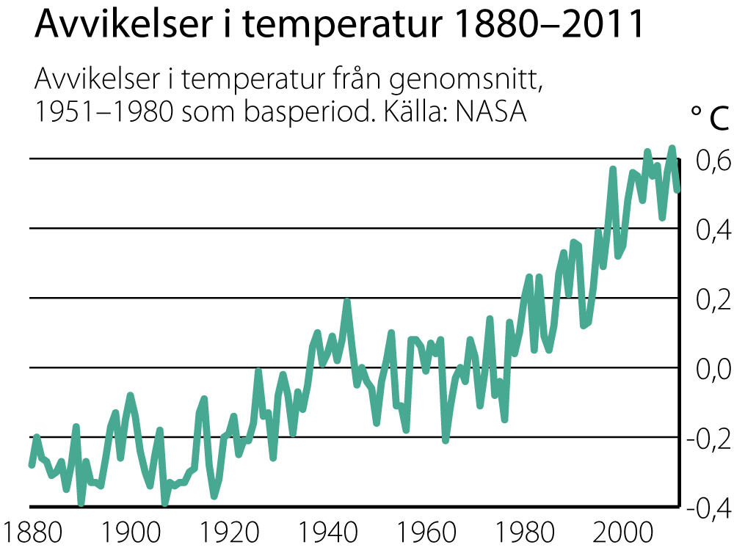
NO – Vad är växthuseffekten
Global uppvärmning en global utmaning
Andelen koldioxid i atmosfären ökar
Skilj på klimat och väder
Solens
yttemperatur
Ca: 6000 C
Jordens
yttemperatur
Ca: -40 - + 40 C
Notes:
Lägg till bilden från sid 41 emellan

Slide 19
SO - Tema Sol-el; Vad kostar olika energislag? Har de olika beskattningar och avgifter?
Elenergi
Vattenkraft
Kärnkraft
Kolkraft. Oljekraft, Gaskraft
Vindkraft
Sol-el
Värme
Fossilt
Biobränsle
Fjärrvärme
Solvärme
Bergvärme

Slide 20
Tema – Fossil energi

Slide 21
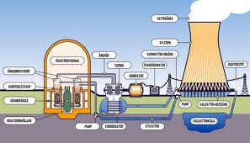
Tema – fossila bränslen
Startpunkt – solen
Mål - Kolkraftverk
Vad är Fotosyntes
Vad är Biomassa.
Bioteknik
Hur kommer man åt olja, gas, kol?
Vad händer när växter och
plankton dör? Mikroorganismer
Oljepipeline. Gasledning.
Oljetanker
Peak oil?
Hur bildas kol, olja och gas? Geologi.
Vad är skiffergas och skifferolja?
Vad är värmekraft?
Raffinering av råolja. Vad är skillnaden
mellan bensin och diesel och asfalt?
Kolkraftverk
Förbränning
Ångturbin
Värmeväxlare
Avgaser, kväveoxider, svaveldioxid,..
Kilmat/Växthuseffekt
Miljöeffekter av fossil energi

Slide 22
Tema – fossila bränslen
Startpunkt – solen
Mål – Olika sidospår
Fotosyntes - Redoxreaktioner. Syrgasbildning och CO2 upptag hos växter.
Hur kan man bedöma
fossils ålder.
Kol 14 tekniken
Djupborrteknik. Oljeprospektering.
Vad händer när växter och
plankton dör?
Mikrobiologi, Bakterier,.
Biobränsle idag.
Vägtransporter.
Olika bergarter.
Vd är ett raffinaderi?
Hur används olika oljeprodukter. Plastindsutrin.
Vad är fjärrvärme?
SO - frågor
Hur beräknar man när peak oil inträffar?
Dito kol och gas?
Utsläppsrätter för koldioxid?
Vad är OPEC?
SO – frågor
Var finns de olika fossila reserverna?
Hur påverkar de ländernas ekonomi?
Hur fördelar sig användningen på olika länder

Slide 23
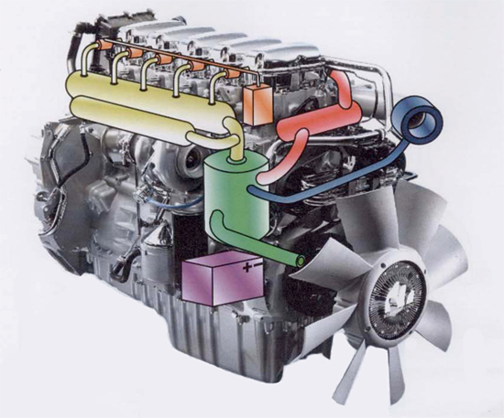
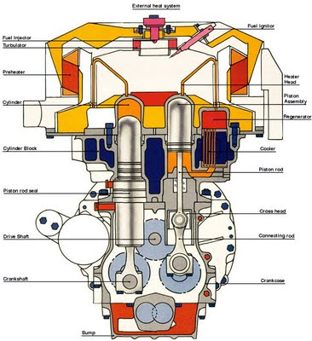
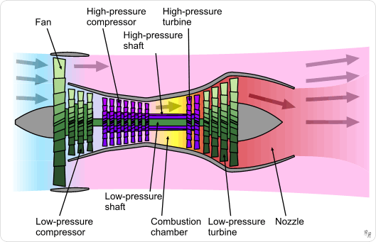
Tema - Förbränningsmotor

Slide 24
Tema förbränningsmotor
Utvidgning/expansion,
allmänna gaslagen,
tryck
Förbränning, kemisk reaktion, flamma, explosion
Kompression, tändstift, gnista, antändning
Bränsle – luftblandning,
Stökeometri, luftöverskott
Bränsle; bensin, diesel, jetbränsle
Insprutning, spray, förångning
Ventil, 4-taktsmotor, tvåtaktsmotor
Kolv, kolvring, friktion, smörjning
Uppföljningsteman
Biobränslen
Jetmotor
Stirlingmotor
Katalytisk avgasrening
Sotpartiklar
Plasma
Turbulens
Olika lagertyper; kullager, nållager
Vevstake, mekaniskt arbete,
Kraftöverföring, excenterskiva
Drivaxel, kuggväxel, hjulaxel, kullager
SO
Vägtrafikskatt
Subventioner för el-, hybrid-, alkoholfordon

Slide 25
Jag började med frågan: Kan man använda “energi” för att väcka intresse för NT?
Och SO?

Slide 26
Summering - Grundidé
Bakgrund
Energifrågorna har hög aktualitet som ökar i samhället och vardagen.
Energifrågorna berör I högsta grad kommande generationer.
Energifrågorna rymmer en mångfald “enkla” och komplexa N, T och SO frågor.
Tillvägagångsätt
Välj en energikälla, energiteknik eller energiprocess som startpunkt.
Gör en mind map – vilka N, T, SO frågor kommer upp.
Välj en eller några av dem som tema eller projekt för fördjupning.

Slide 27
Tack
Frågor? Synpunkter?
kasemo@chalmers.se

Slide 28
Grupparbeten
Grupp 1:
Vindenergi
eller
Nollenergihus
Grupp 2:
Kärnkraft
eller
Energi-
effektivisering/-besparing
Grupp 3::
Biobränsle
eller
Bergvärme
Gör en tankekarta för er grupps ämne. Identifiera intressanta
NO frågor, Teknikfrågor och SO frågor som ni bedömer lämpliga för
fördjupningsarbte i klassen. Om möjligt, bedöm hur många lektioner som
skulle behövas

